Slide 1
嵌入式ARM体系入门与嵌入式C语言训练
一步步教你写简单嵌入式操作系统
演讲人：施家琪
邮箱：qijiasi001@gmail.com
QQ：419535348

Slide 2
中断VS轮询
什么是中断？什么是轮询？
一般CPU中中断的处理过程：
1. 发生中断，程序跳转到中断处理程序。
2. 中断处理程序保存当前上下文（保存各种寄存器）
3. 应答中断，处理中断。
4. 恢复被中断前的上下文环境（恢复各种寄存器）。

Slide 3
ARM的中断处理
ARM自身有两个中断，一个是外部中断IRQ，对应的ARM模式为IRQ模式。另一个是快速中断FIQ，对应的ARM模式为FIQ模式。这两个中断可以理解成一个优先级较低，一个优先级较高。
虽然ARM的初衷是好的，但是大多数操作系统为了和其他体系兼容，还是仅适用外部中断IRQ。而永久屏蔽掉快速中断FIQ。
那么对于ARM来说中断发生在具体什么时机呢？中断时又会发生什么事情呢？

Slide 4
ARM的中断细节
中断实质上是通过一根连接到CPU内核的信号线上的电平变化而产生的。
一般中断都是低电平有效。CPU每次执行完一个指令（注意，是执行完一个指令）就会去检查这个信号线。如果为低，那么表示有中断产生了。那么CPU就会去执行中断处理程序。

Slide 5
中断与异常
中断和异常概念稍有区别。首先中断的来源都是外部事件，就ARM来讲，不管是FIQ还是IRQ，都是靠外部事件触发的。而异常则是内部事件。
回顾中断向量表，中断向量表中除了FIQ和IRQ可以称为中断，其他都被称为异常。
虽然概念不同，但是ARM对他们的处理基本类似。在讲具体处理前，我们回顾下中断向量表。

Slide 6
中断向量表
我们之前说过，ARM的中断向量表包括8个字，总共可以容纳8条指令。
当对应的异常或中断发生时，CPU会自动跳转到对应异常或中断的指令。
当CPU复位的时候，CPU会从向量表第一行代码开始执行。
当CPU在对指令译码的时候，如果碰到一条非法指令，那么CPU会产生未定义异常，然后跳转到第二行代码，开始执行。
当CPU使用SWI指令的时候，触发软件中断，此时CPU会跳转到第三行代码开始执行。

Slide 7
中断向量表
当CPU预取指令的时候，如果从一个非法地址取指令。则会触发预取指令异常。此时，CPU会跳转到第4行开始运行异常处理。
当CPU执行内存访问指令的时候，如果访问一个非法地址。则会触发数据访问中止异常。此时，CPU会跳转到第5行开始运行异常处理。
当外部中断发生，CPU会跳转到第7行。
当快速中断发生，CPU会跳转到第8行。

Slide 8
中断向量表与ARM模式
当中断或异常发生时，ARM的模式是会自动切换的。这个切换由硬件完成。
复位时，ARM位于SVC模式。
未定义指令异常时，ARM位于未定义指令模式。
软件中断时，ARM位于SVC模式。
预取指令失败时，ARM位于预取指令中止模式。
内存访问失败时，ARM位于内存访问中止模式。
外部中断发生时，ARM位于IRQ模式。
快速中断发生时，ARM位于FIQ模式。

Slide 9
中断或异常发生与模式切换
当中断或异常发生时，ARM会自动切换到对应模式中。模式切换的表现就是CPSR寄存器的低5位发生了变化。除此之外，通用寄存器也发生了变化。

Slide 10
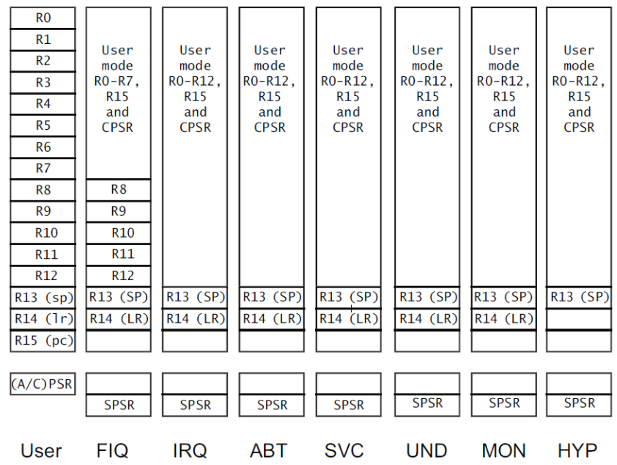
不同模式下的通用寄存器
1

Slide 11
异常发生时硬件的动作
我们这里讨论异常或中断发生时硬件的动作（除复位以外）
在异常发生时，硬件自动完成以下工作：
1. 保存执行状态，硬件将异常前的CPSR寄存器的内容复制到对应异常模式下的SPSR中。
2. 模式切换，硬件将改变CPSR的模式位，切换到对应模式下，与此同时将CPSR的I位和F位置一，也就是屏蔽所有中断。
3. 保存返回地址，硬件将异常发生时被打断的程序的下一条指令的地址保存到当前异常模式下的LR寄存器中。

Slide 12
异常发生时的硬件动作
4. 跳入中断向量表对应位置。硬件将改变PC寄存器的值，强行跳转到对应异常或中断在向量表中的位置。
以上4个操作，为硬件实现，我们只需要知道进入异常或中断的向量表后。我们的SPSR保存着中断前的CPSR的值，我们的LR保存着“返回地址”。而且我们也进入了相关的模式，并且中断暂时被屏蔽。

Slide 13
异常或中断的“返回地址”
这里我们看到，返回地址被打上了双引号。为什么？
这是因为，进入中断或异常后，跳入中断向量表后，LR保存的地址不一定是正确的返回地址。
为什么会出现这种问题？
问题的原因来自于ARM的流水线。

Slide 14
ARM流水线
ARM最早版本采用3级流水线，这3级流水线分别是：取指，译码，执行。
CPU由于采用这种3级流水线的技术造成了PC寄存器的值不能真正反映当前正在执行的指令的地址。
当某条指令在执行的时候，实际上已经进行了两次取指。此时PC已经更新到了当前执行指令的后两条指令了。所以真实的PC应该等于PC寄存器的值减去8（每条指令32位，4字节）.
PC` = PC - 8

Slide 15
流水线对异常返回的影响
我们刚才说到，异常发生后异常的返回地址会保存在异常模式下的LR当中。此时硬件会自作聪明的为我们修正下一条指令的地址。也就是将PC-4保存在异常模式的LR当中。
但是这个值不一定正确，不同的模式下这个值可能需要一定的修正。

Slide 16
中断/快速中断下地址修正
之前讲过了，中断都是在执行完一条指令后检查中断线是否有效。当中断线有效时，PC已经更新，也就是已经开始取值，此时PC 已经指向了当前指令后面3条。我们需要将当前指令后面那条保存到LR中。而硬件是将PC-4保存到LR中。PC-4也就是当前指令后第二条指令。所以我们需要将LR-4才能得到正确的返回地址。
SUB LR, LR, #0X4

Slide 17
指令预取异常下地址修正
在指令预取时，如果目标地址是非法的，那么该指令会被标记为有问题。流水线上其他指令还照常执行。但是当执行到这个有问题指令时，会发生指令预取异常。处理完预取异常后，程序需要重新执行这条指令。所以这个情况下，返回地址不是下一条指令而是当前指令。
该指令异常在ALU中产生，此时PC没有更新。PC执行当前指令后2条指令。系统仍然将PC-4的值保存到异常模式下的LR。我们需要将这个LR-4得到发生异常指令的地址。
SUB LR, LR, #0X4

Slide 18
未定义指令异常下地址修正
未定义指令异常同样在ALU执行时产生，此时程序计数器PC没有更新，指向当前指令后第二条指令。当该异常产生，硬件将PC-4的地址保存到LR中。我们返回也要返回到异常指令的下一条指令当中。
所以该情况下不需要修正。
未定义指令异常通常用于实现断点。

Slide 19
软件中断异常下地址修正
软件中断和未定义异常一样，都是在执行指令时发生异常。此时PC未更新，指向当前指令后面第二条指令。硬件将PC-4的地址保存到LR中，也就是SWI指令之后的那条指令。所以不需要修正返回地址。

Slide 20
数据中止异常下的地址修正
发生数据中止异常时，程序需要返回到该有问题的指令处，重新执行该指令。这个异常也就是大名鼎鼎的缺页异常。
数据访问中止异常由指令当前指令产生，由于访存较慢，所以当异常发生时PC已经更新。此时PC指向当前指令的后第三条指令。硬件将PC-4的值保存到LR中，这个值是当前指令的后第二条指令。我们需要修正这个返回地址，让其等于当前指令，也就是LR = LR – 8。
SUB LR, LR, #0X8

Slide 21
实现软件中断（系统调用）
我们这里要实现软件中断。
软件中断由SWI指令触发，这个指令可以带一个立即数，这个立即数规定了该软件中断的类型。
在软件中断中需要通过读取这个指令的机器码来判断这个软件中断号是多少。
。。。写代码环节

Slide 22
中断控制器
我们的ARM外围设备会有很多，这些设备大多会产生中断。而我们的ARM的中断线只有两条（一条IRQ，一条FIQ）那么如果来使外围设备的中断能传给ARM内核呢？
一般SOC芯片在CPU内核外部会有一个中断控制器，中断控制器用来判断当前哪个中断发生。外设将中断线直接连接到中断控制器而非ARM内核。

Slide 23
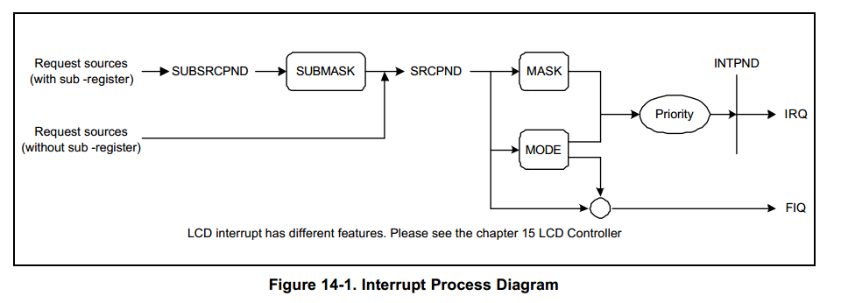
中断控制器
以下为S3C2440中断控制器的中断处理过程

Slide 24
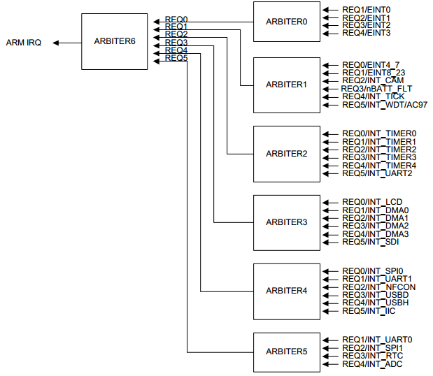
中断控制器的中断仲裁
下图为S3C2440中断控制器的中断仲裁：

Slide 25
中断请求
中断请求由硬件产生，更具中断源的类型分别将信号送到SUBSRCPND寄存器和SRCPND寄存器。前者用于一个分组（将多个中断源汇聚在一起）。
需要分组的中断先在SUBSRCPND寄存器中汇聚，然后将信号经过SUBMASK寄存器传到SRCPND寄存器。SUBMASK寄存器可以允许用户屏蔽一些特定中断。最后这些中断源信号都会汇聚到SRCPND中。
SRCPND会经过MASK屏蔽掉一部分中断，然后通过MODE选择。如果某个中断被配置成了FIQ，就将该信号传到FIQ信号线上给ARM内核。如果某个中断被配置成IRQ，就将该信号传到IRQ信号线上给ARM内核。

Slide 26
具体操作
S3C2440A支持60种中断源，中断控制器的具体操作要参考数据手册。
下面我们参考数据手册。然后我们再编写timer驱动。

Slide 27
时钟驱动
我们这里用定时器4来完成时钟驱动。操作系统的一个重要组成部分就是时钟。
时钟对于操作系统来说就像人的心脏一样。时钟每次中断，操作系统的驱动源就是时钟中断。比如说任务的切换，都是靠时钟中断来进行的。

Slide 28
初始化流程
1. 设置TCFG0寄存器，设置合适的分频值。
2. 设置TCON寄存器，主要设置更新位和自动填充功能。
3. 设置TCONB4寄存器，主要设置一个初值。
4. 设置TCON寄存器，设置开始位，并清更新位。
5. 注册中断

Slide 29
编写代码
编写中断控制及时钟中断部分代码。

